Slide 1
Be barnet benevne bildene/video. Jf Bourgoyne et al 2012
Noter ordrett hva barnet sier.
(se eget testark)
Demonstrasjonsoppgave + 2 eksempel-/testoppgaver først…?
Spesifisere hjelpespm:
Nå skal jeg vise deg noen bilder/videoer?. Jeg vil at du si/fortelle hva bildet viser/hva det er på bildet
SL+ Benevning
RCT 2022
Notes:
"In the expressive test, children were shown pictures that they were asked to: name (nouns); say what the person was doing (verbs; e.g. ‘what is the man doing? ’‘Stretching’); name after a prompt related to a comparison picture (adjectives; e.g. ‘this boy is clean, this boy is...?’‘Dirty’); or answer a specific question designed to elicit a preposition (e.g. ‘where is the book?’‘On the table’)."
Burgoyne K, Duff FJ, Clarke PJ, Buckley S, Snowling MJ, Hulme C. Efficacy of a reading and language intervention for children with Down syndrome: a randomized controlled trial. J Child Psychol Psychiatry. 2012 Oct;53(10):1044-53. doi: 10.1111/j.1469-7610.2012.02557.x. Epub 2012 Apr 26. PMID: 22533801; PMCID: PMC3470928.

Slide 2
Notes:
Hva er det?
Eksempel substantiv/benevne bilde

Slide 3
Notes:
Eksempel verb – video
Hva skjer her/hva gjør barna her?
Kjører båt

Slide 4
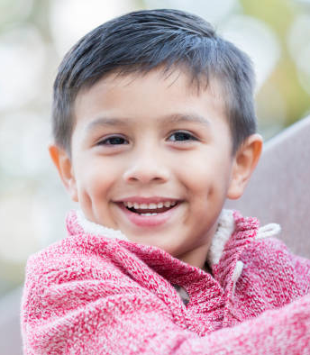
Notes:
Denne gutten er sint. Denne gutten er …? Hva er denne gutten?
(hjelp. Er han sint? Nei, hva er han da? Ser du at han smiler?)… han er glad...
Sint: https://www.foreldremestring.no/blog/
Glad: istockphoto.com
Stratgei: name after a prompt related to a comparison picture benevne etter prompting ved hjelp av et sammenlikningsbilde, f.eks. Motsetning (følelser)

Slide 5
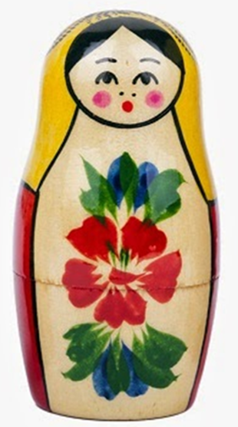
Notes:
Større
Denne er liten, den er stor – denne er enda …. (større)
Gradbøyning av adjektiv - Norsksonen
for vanskelig fordi ordet går inn I en sammenlikning/gradsbøyning??

Slide 6
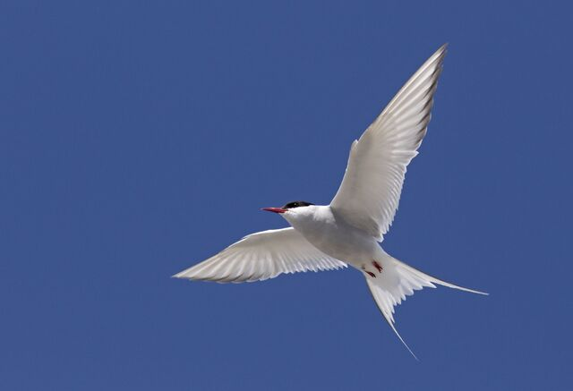
Notes:
Å fly
Hva gjør fuglen? (den flyr)
https://www.fuglevennen.no/innsendt/bilder/vedlegg/30773/61274cd80cfec/thumb/50544909178_b55dfc1c51_k2/640x1280.jpg

Slide 7
Notes:
Denne jenta er (modig)tøff. Men denne jenta er …. (redd)
https://media.istockphoto.com/photos/look-at-these-guns-picture-id1139889488?k=20&m=1139889488&s=612x612&w=0&h=DpYI1EDZX4qZhwdZA5yeDeeW_AiAXI0WYd_itQlYB8Y=

Slide 8
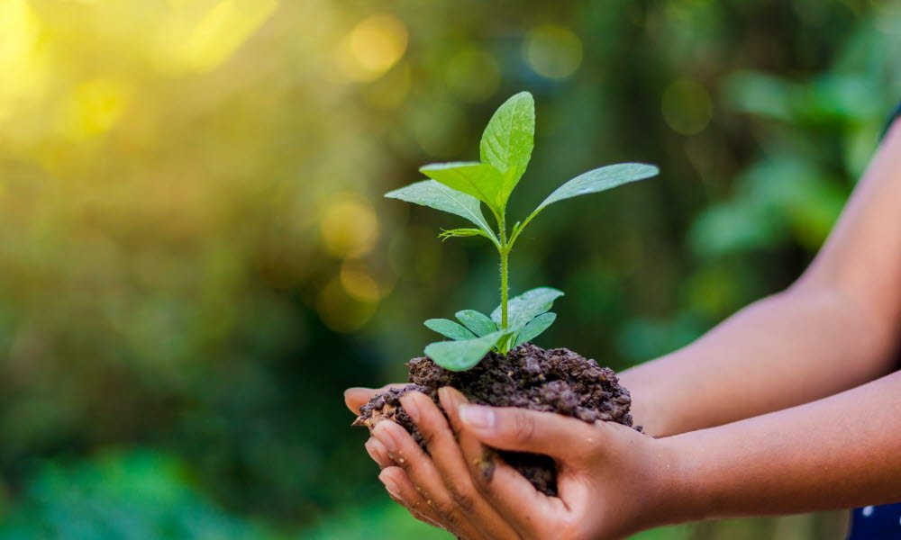
Notes:
En plante
Hva er dette?
Det er en grønn (….) Er det en blomst?
(hva slags hjelpespm?)
https://www.ks.no/fagomrader/samfunnsutvikling/klima/klimasats-nesten-halvert/

Slide 9
Notes:
Å klatre
Hva gjør jenta?
Hva heter det da? (hvoir de bare beskriver…)
Video fra nrk: Barne-TV – Klatre i trær – NRK TV

Slide 10
Notes:
Pose
https://images.app.goo.gl/gS21GrTM8d25Ws3W9

Slide 11
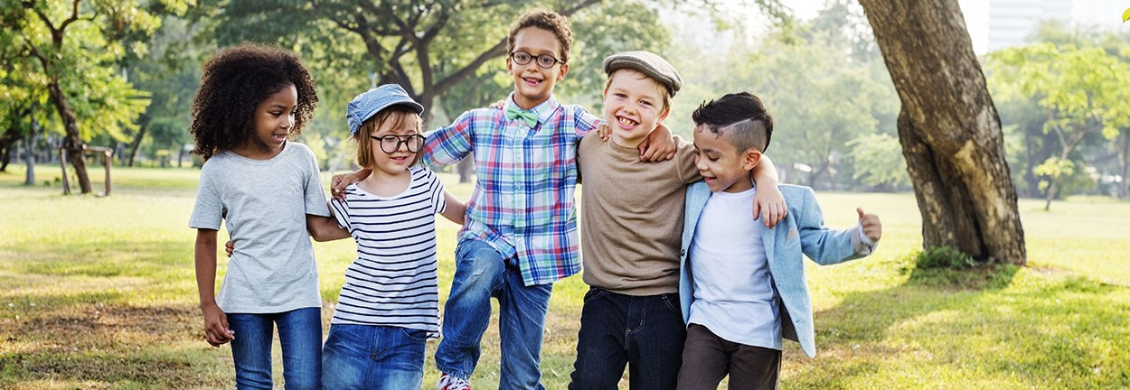
Notes:
Venn
Disse barna liker å leke sammen, de er …..? (venner)

Slide 12
Notes:
Hva er dette?
Ekorn
https://gfx.nrk.no/_aOQ7V64pa3HKAA3RizIWgVe0rDwu556UbEELGB4sjGQ.jpg

Slide 13
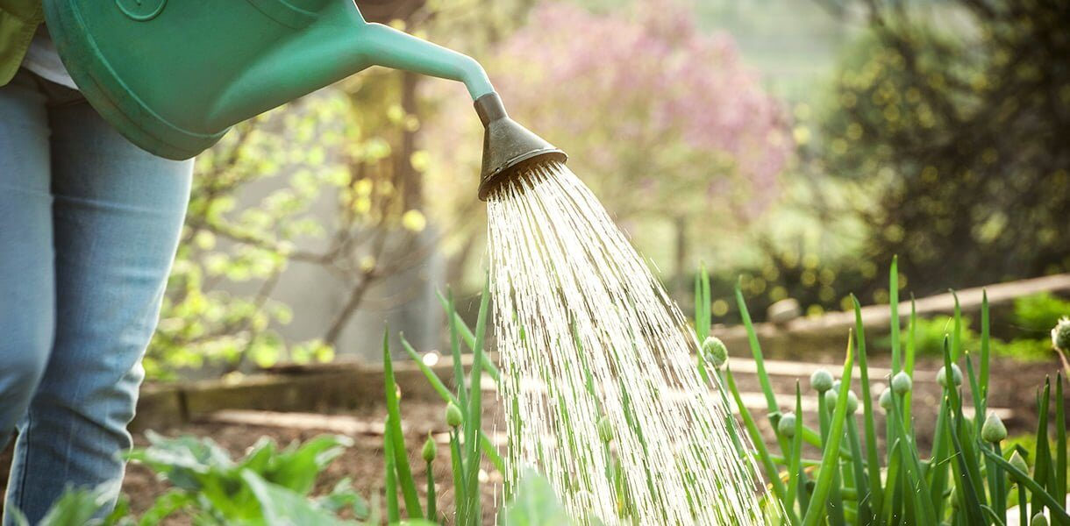
Notes:
(Å) vanne
Hva gjør damen?
Hva heter det når du gir planten noe å “drikke?”? (unngå å bruke ordet vann – fordi det bøir mye hjelp?

Slide 14
Notes:
Telt
Hva er dette?
https://www.utemagasinet.no/turutstyr/telt/den-foerste-teltturen-med-barn

Slide 15
Notes:
Å så
Hva skjer her?
Hva gjør han?? Han legger noe I jorda som skal vokse, Hva heter det?
Helt Grønn - Hvordan så frø - YouTube

Slide 16
Notes:
Denne kaninen er død (pek på venstre), men denne kaninen er …? (levende/lever) https://image.shutterstock.com/image-vector/cartoon-style-illustration-cute-fluffy-260nw-1514893352.jpg https://image.shutterstock.com/image-illustration/easter-bunny-260nw-50080921.jpg
Hvis barnet svarer «ikke død», følg opp: ja den ikke død, kan du et annet ord for «ikke død»? Når kaninen er det motsatte ? Av død. Denne musen er ikke død, den er …?
Hvordan prompte best mulig? (ikke død=0 poeng)

Slide 17
Notes:
Skall (Bananskall )
Hentet fra Dette er den overraskende grunnen til at du skal spise bananskall - Buzzit (mmdno.cc)
Hva er dette?

Slide 18
Notes:
kalender
Ulike kalendere til ulik bruk, utformet og produsert til ditt formål (konsis.no)
NB! Bilde I boken er en liten digital kalender på en klokke... men tror ikke det fungerer best her... https://flaskapp.com/coyomi/img/help01_02.png
bruk heller "vanlig" papirkalender?

Slide 19
Notes:
Hva er dette?
Liste
Illustrasjon hentet fra Winter holidays | Reima – men klippet sammen på annen måte

Slide 20
Notes:
SORTERE – hva gjør barnet her?
Bilde hentet fra: Gode råd om kilde­sortering (renholdsnytt.no)
Kildesortering/kildesortere
Sjekk om det kan illustreres bedre; 1 søppel - piler til forskjellige søppelkasser/eks søppel i kjøkkenskapet? Video ?

Slide 21
Notes:
Hva er dette?
Planke (planker? - begge godkjente svar – eller bør jeg finne et bilde av 1 planke?)
Nytt liv i gamle planker (trenytt.no)

Slide 22
Notes:
Hva skjer med blomstene?
Ja de dør, hva heter det når blomster dør?
Red rose flower opening and dying time lapse – YouTube (NB hvite blomster lenger ut i filmen)

Slide 23
Notes:
Hva er dette?
Jord
Hagejord/plenjord | FINN.no

Slide 24
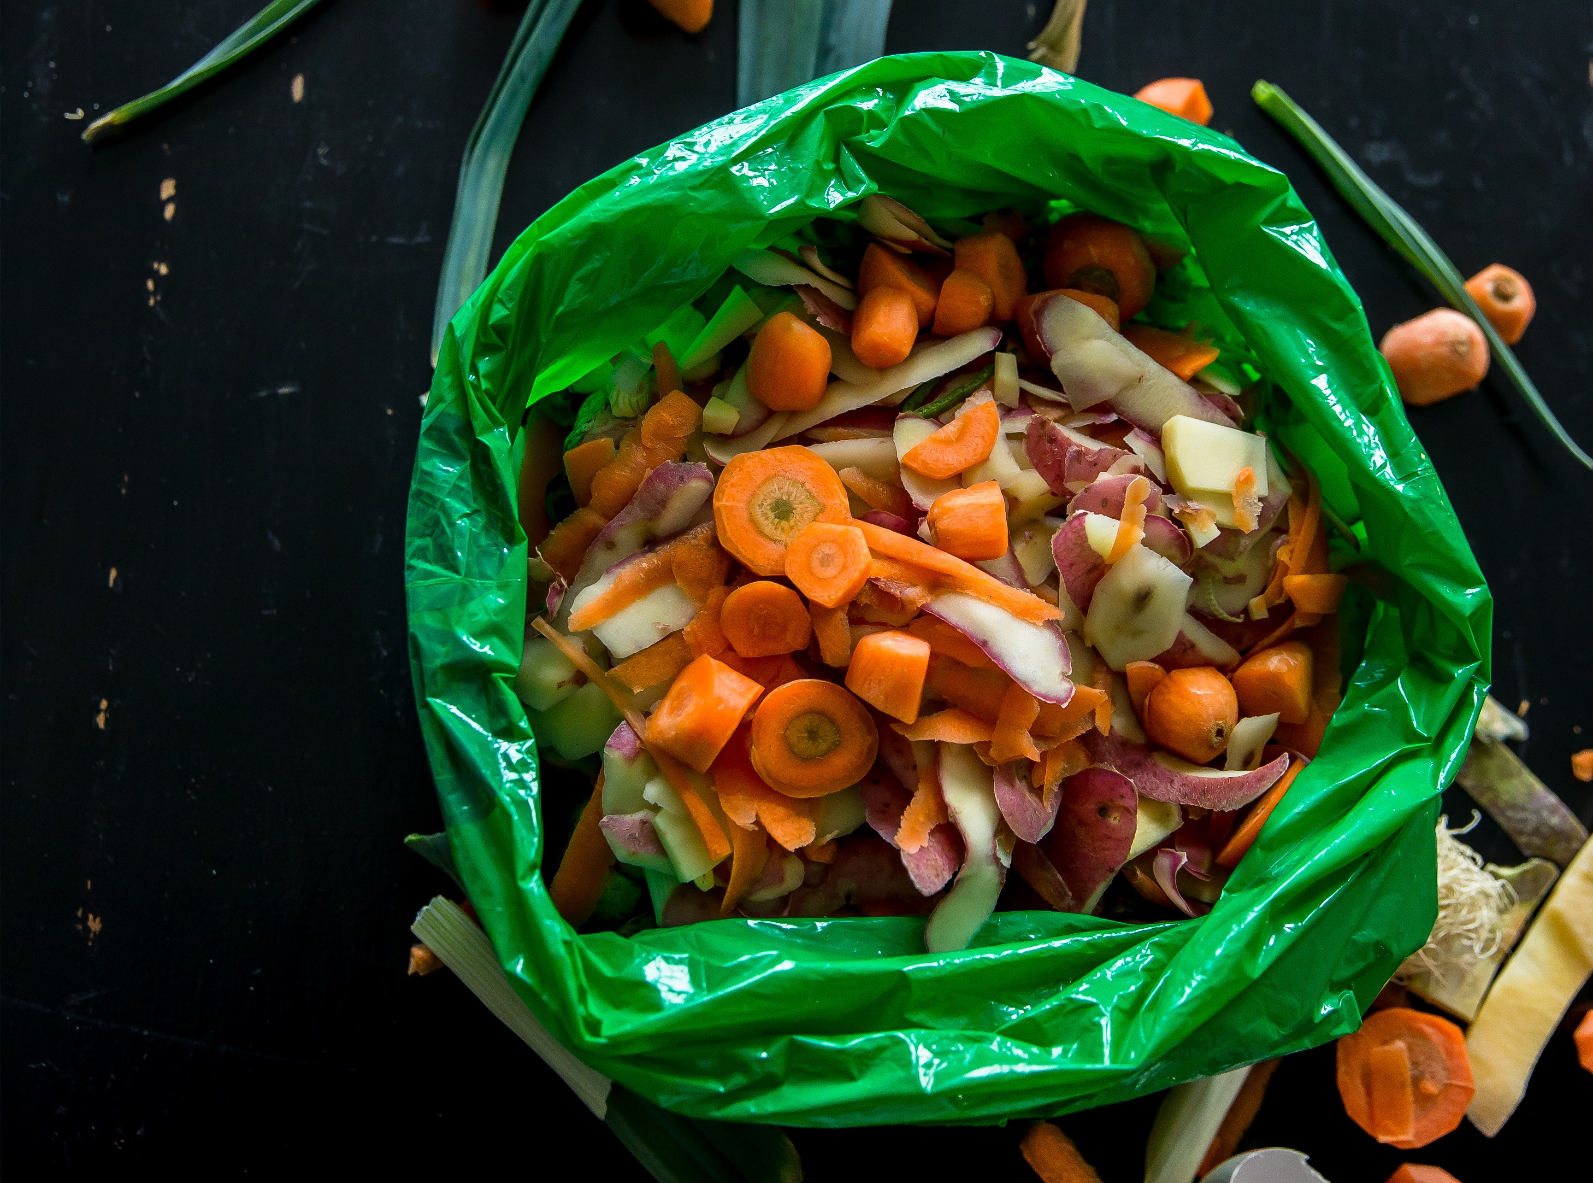
Notes:
Disse grønnsakene er kastet i…….? Hva heter det der man kaster «matrester» (?).
Hvis barnet sier «(mat)søppel» - følg opp med ja, det kan hete matsøppel – men det kan også hete noe annet. Kan du et annet ord for (mat)søppel?
Matavfall
Hvordan prompte her best mulig her….?

Slide 25
Test slutt

Slide 26
Større: Finnes ikke, Bigger: 2,8
Å fly: 3,11
Redd: 3,14
(En) Plante: 3,40
Klatrer: 3,45
Pose: 3,67
Venn (venner): 3,71
Ekorn: 3,89
Vanner: 4,11
Telt: 5,25
Å så: 5,33
Levende/lever: Finnes ikke: Alive: 5,5
Skall (bananskall): Finnes ikke. Peel: 5,7
Kalender: Finnes ikke. Calender: 5,9
Liste: 6,83
Sortere: Finnes ikke. Sort: 7,2
Planke(r): Finnes ikke. Plank: 8,3
Å Visne: Finnes ikke: 9,7
Jord: Finnes ikke, Soil: Finnes ikke
20. Matavfall: Finnes ikke. Food waste: Finnes ikke
Notes:
Rekkefølge etter AoA

Slide 27
Strategi for valg av ordsett i testen bildebenevning:
tilfeldig utvalg fra komplett ordliste (datert 16.06). Dersom ordet ikke lar seg teste ved denne måten; nytt trekk fra den komplette ordlisten for det aktuelle ordet som må erstattes.
1 Set of 20 Unique Numbers
Range: From 1 to 57— Sorted from Least to Greatest
Set #1
2, 7, 9, 15, 20, 23, 26, 27, 33, 34, 38, 41, 42, 43, 46, 47, 48, 49, 50, 51
BILDEBENEVNING (20 items)
x. Demomstrasjon (hva er dette?) en katt
xx. Demonstrasjon 2 (motsetning??)
Xxx demonstrasjon 3?
Redd
Liste
Telt
Misunnelig
Ensom
Venn
Å klatre
Planke
Større
Å så
Jord
Vanne
En plante
Levende
Ekorn
Å fly
Sortere
Matavfall
Skall
Pose
Rekkefølge items hvis den skal være randomisert: 1 Set of 20 Unique Numbers Range: From 1 to 20: Set #1
15, 11, 8, 14, 2, 1, 13, 20, 16, 5, 17, 10, 19, 3, 4, 6, 7, 18, 9, 12
Item-rekkefølge dersom den skal være randomisert
Ekorn
Jord
Planke
Levende
Liste
Redd
En plante
Pose
Å fly
Ensom*_UT!!
Sortere
Å så (*godta å plante?)
Skall
Telt
Misunnelig*_UT!!
Venn (venner)
Å klatre
Matavfall
Større
vanne
20.06.22
Ekstra items for å bytte ut de som evt. ikke kan testes vha BB (strategi: tilfeldig utvalg fra samme ordbank (minus duplikater/items som allerede er i testen)
52 : kaste (video)
19 : å krangle
8 : kalender _INN_erstatter ensom
39 : visne/vissen? (video?)_INN_erstatter misunnelig
13 : bygge (video)
Notes:
Items markert med * er vanskelig å illustrere/få promptet riktig svar – vurder å bytte ut!
ENSOM OG MISUNNELIG FUNGERTE DÅRLIG VED UTPRØVING FORDI vanskelig å få promtet riktig målord. Byttet ut med Kalender og Visne til ny utprøving

Slide 28
Ekstra items – hvis noen over må byttes ut
Kaste (video)
Krangle
Kalender
Visne (video)

Slide 29
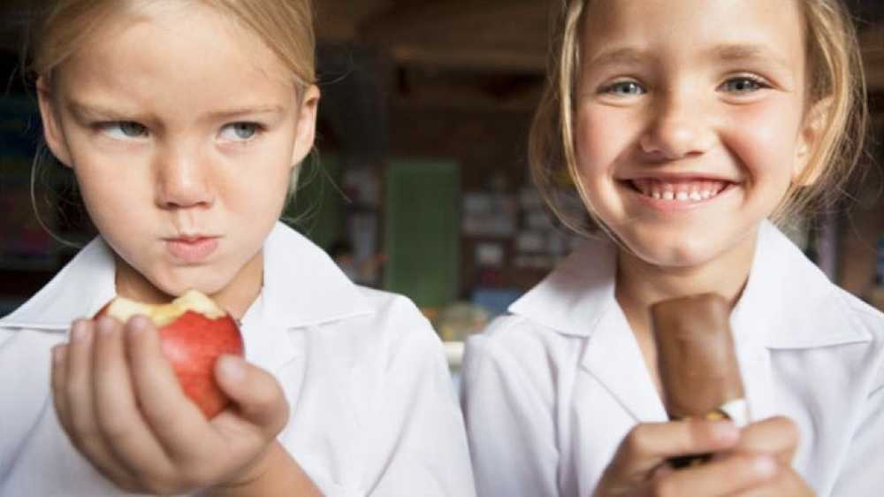
Notes:
Misunnelig
ITEM BYTTET UT MED KALENDER – OGSÅ VANSKELIG I UTPRØVINGEN ; MEN MULIG Å ILLUSTRERE
Se på jenta som spiser sjokolade. Hun er glad.
Se på jenta som spiser eple. Hun ser litt sur ut. Det er urettferdig. Hun vil også ha sjokolade, sånn som den andre jenta.
Hva heter når man vil ha noe som andre har?
Altfor lang instruksjon – hvordan gjøre dette på en annen mate?

Slide 30
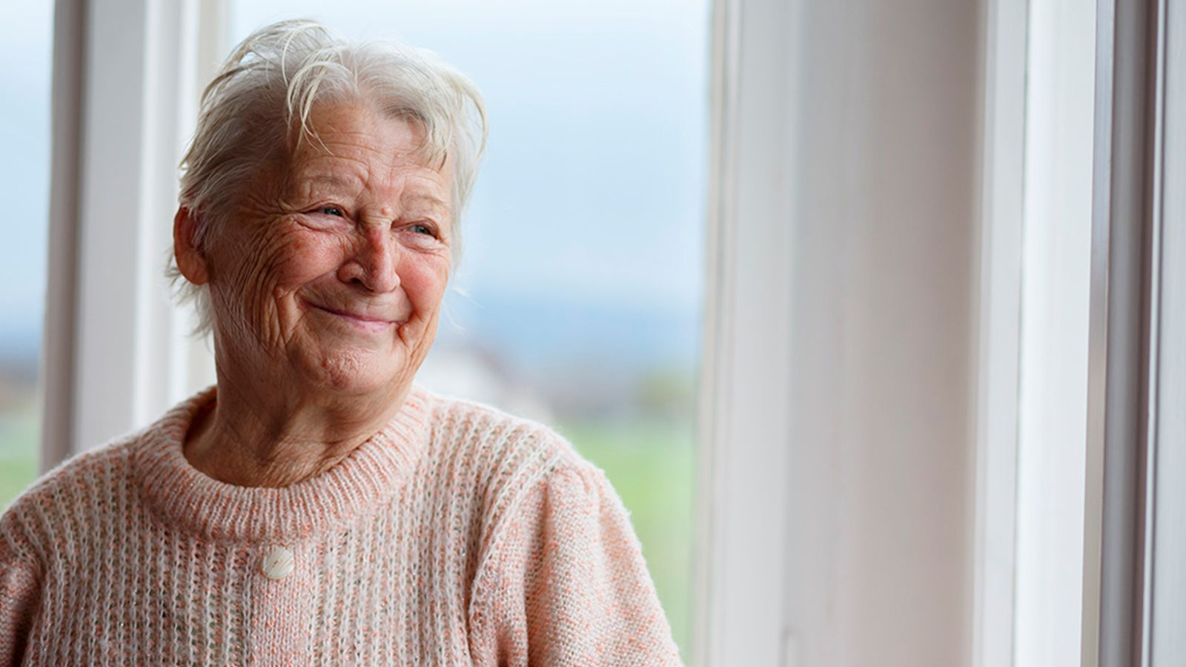
Notes:
Ensom
ITEM BYTTET UT MED VISNE (etter utprøving på 10-14 åringer + 4-5 åringer); visne er også VANSKELIG ITEM MEN MULIG Å ILLUSTRERE.
Barna sier alene, trist, utenfor, lei seg,
Kun 14 åringene sier ensom…
Denne damen er alene og glad fordi hun har mange gode venner./fordi hun koser seg alene…?
Denne damen er også alene, men hun ikke glad. Hun er trist fordi hun er alene. Hva tror du hun føler da? Hun føler seg …… (ensom)
Def fra boken: en vond følelse, kjenne seg alene, savne venner, trist, kjedelig.
NB! For lang instruksjon, finnes det annen mate å gjøre dette på?
Glad: http://www.kmd.dk/-/media/master/images/content-images/people-and-family/elderly.jpg
Ensom: https://asset.dr.dk/imagescaler01/https%3A%2F%2Fwww.dr.dk%2Fimages%2Fother%2F2015%2F04%2F27%2F439e0787-5bad-4dbd-b2ed-cc4bf89a8cf8_ensom_dame.jpg&w=1200&675&scaleAfter=crop

Slide 31
Notes:
Hva skjer her?
Hva gjør gutten med ballen?
kaste

Slide 32
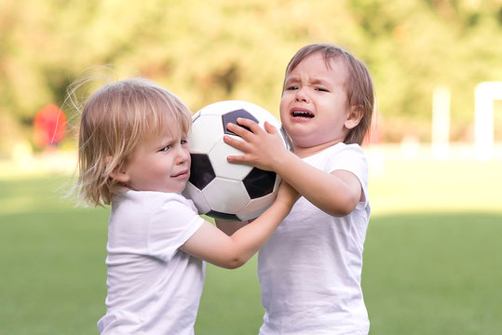
Notes:
Hva gjør de? (Krangler)
hjelp: Hva heter det når e ikke vil dele/begge vil ha det samme og de blir sinte på hverandre.
https://watermark.lovepik.com/photo/20211203/large/lovepik-siblings-quarrel-for-diary-picture_501504096.jpg

Slide 33
Notes:
Hva skjer med planten? Den …. (visner) BYTT TIL BLOMST SLIK AT DU IKKE SIER PLANTE
Hvis barnets svar er «planten dør», følg opp med «ja den dør, det heter noe spesielt når planten dør og tørker inn sånn. Da heter det…?»

Slide 34
Notes:
Hva gjør damen?
Hva skjer her?
BYGGER

Slide 35
slutt

Slide 36
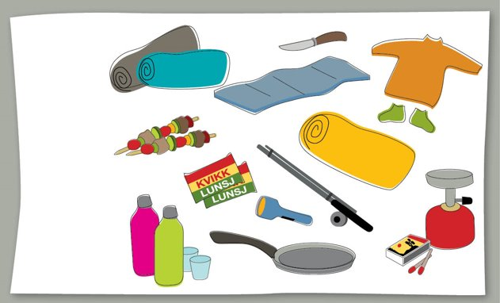
Notes:
Liste
Denne listen er fra boken …
Bør jeg skrive en selv? Som likner på boken sin? Med illustrasjoner/tegninger?
+ alternative tegninger (mer voksenlike presentasjoner av liste?)

Slide 37
Notes:
Redd
Hvorfor ser jenta sånn ut?
“Hva blir jenta/hva føler jenta når hun ser edderkoppen?”
Hjelp: føler hun seg modig/tøff? eller er hun …. ? (er det bedre med motsetninger her – med 2 bilder jf levende?)
Alternative bilder:
Damen: Do you have earachnophobia? What to do if the bugs move in | London Evening Standard | Evening Standard
Jenta: Arachnophobia 3 Stock Photo - Download Image Now - iStock (istockphoto.com)

Slide 38
Denne katten er ikke død, den er …. ?
Notes:
Levende
Går det an å tenke en motsetning her? Denne er død vs denne er …. (levende?) eller er dte for vanskelig mht "øvingsoppgaver - må evt lage en en slik øving også?

Slide 39
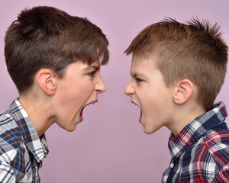
Notes:
Hva gjør de?
Krangler
https://t4.ftcdn.net/jpg/03/28/16/79/360_F_328167959_c24XwhmCEYCOcY4D5i1Y8QbyFsfnmvkF.jpg

Slide 40
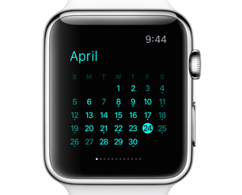
Notes:
kalender
Ulike kalendere til ulik bruk, utformet og produsert til ditt formål (konsis.no)
NB! Bilde I boken er en liten digital kalender på en klokke... men tror ikke det fungerer best her... https://flaskapp.com/coyomi/img/help01_02.png
bruk heller "vanlig" papirkalender?

Slide 41
Notes:
Hva gjør de?
(de er sinte på hverandre . Hva heter det da?
https://t3.ftcdn.net/jpg/01/35/41/26/240_F_135412688_0hP13TEGPYs3RqG8PoMjNUkOTBwW3zqt.jpg

